Slide 1
实验二《动态规划算法设计与实现》
实验目标
掌握动态规划策略，提升分析解决复杂问题能力
实验要求
理解动态规划基本原理，掌握动态规划算法设计步骤和程序实现，对算法性能进行分析得出结论
实验内容
从动态规划策略的典型应用问题（硬币兑换、0-1背包、矩阵连乘积、加权活动安排、最长公共子序列等）中选择一个，设计动态规划算法，编程实现并分析性能

Slide 2
硬币兑换的动态规划算法 1
已知：面额数组 1=D[1]<D[2]<…<D[m]
输入：兑换金额＝n
最优值函数
F (n)：金额＝n 时，最少的硬币兑换数量
最优值递归计算公式
n>0：F (n) = min{ F(n-d_{j} })+1，其中 j:n>=d_{j}
n=0：F (n) = 0

Slide 3
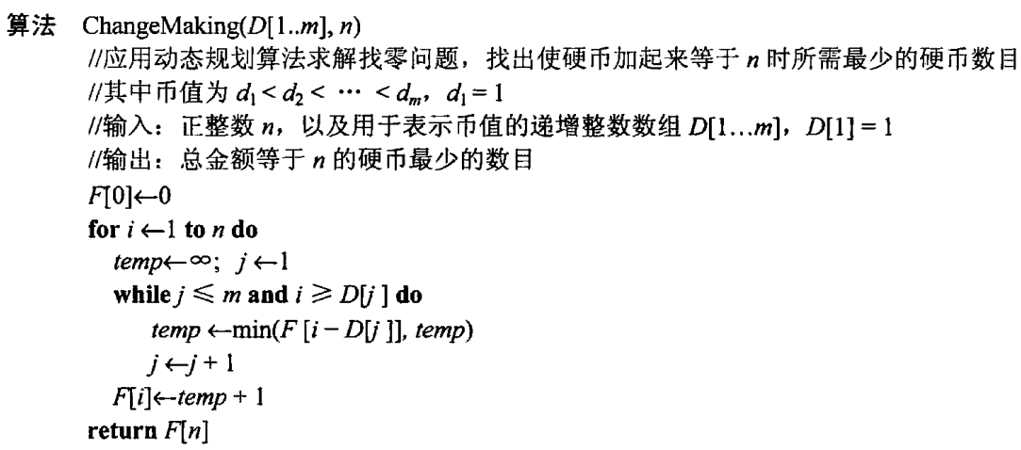
硬币兑换的动态规划算法 1

Slide 4
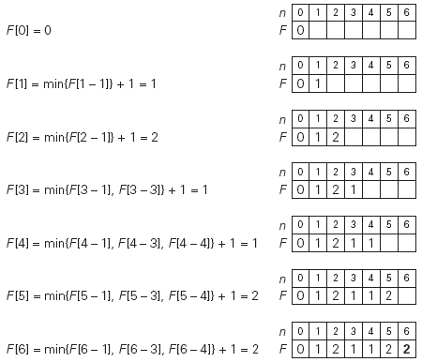
硬币兑换动态规划算法 1 实例
D[1]=1, D[2]=3, D[3]=4，n=6

Slide 5
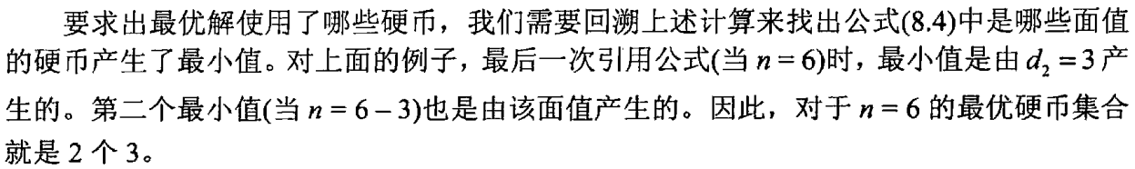
硬币兑换动态规划算法 1 实例

Slide 6
硬币兑换动态规划算法 2
面额数组 d [ 1 ]>d [ 2 ]>…>d [ m ] =1，兑换金额 n
最优值函数 c (i, j)：兑换金额 j 所需的最少硬币数
后 m-i+1 个面额 d[i], d[i +1], …, d[m]，兑换金额＝j
1 ≤i ≤m，0 ≤j ≤n
最优值递归计算公式
d [i] ＞ j，c (i, j) = c ( i+1, j )
d [i] ≤ j，c (i, j) = min{ c(i+1, j), j / d [i] + c (i+1, j mod d[i]) }
初始条件：c ( m, j ) = j（∵d[m]=1）

Slide 7
硬币兑换动态规划算法 2
Algorithm dynamicChange ( d[1..m], n )
for j=0 to n c[m, j]=j //初始化第 m 行
for i=m-1 to 1 //逐行向上
for j=0 to n //逐列计算
if d[i] > j //面额d[i] 超过金额 j
c[i][j] = c[i + 1][j]
else
if c[i+1][j] < j / d[i] + c[i+1][ j % d[i]]
c[i][j] = c[i + 1][j]
else
c[i][j] = j / d[i] + c[i+1][ j % d[i] ]

Slide 8
硬币兑换动态规划算法 2 实例
d[1]=11, d[2]=5, d[3]=1，n=15
 | 0 | 1 | 2 | 3 | 4 | 5 | 6 | 7 | 8 | 9 | 10 | 11 | 12 | 13 | 14 | 15
1 | 0 | 1 | 2 | 3 | 4 | 1 | 2 | 3 | 4 | 5 | 2 | 1 | 2 | 3 | 4 | 3
2 | 0 | 1 | 2 | 3 | 4 | 1 | 2 | 3 | 4 | 5 | 2 | 3 | 4 | 5 | 6 | 3
3 | 0 | 1 | 2 | 3 | 4 | 5 | 6 | 7 | 8 | 9 | 10 | 11 | 12 | 13 | 14 | 15
最优值 = c[1,15]
最优解
∵c[1,15]=c[2,15]=3 ∴面额d[1]=11未用到
∵c[2,15]=3≠15=c[3,15] ∴面额d[2]=5、 d[2]=1 都可能用到
使用面额d[2]=5：数量=n/d[2]=15/5=3，剩余金额=15-n*d[2]=0
故，最优解向量=( 0, 3, 0 )

Slide 9
0-1背包问题
给定：n 个物品、1 个背包
背包容量＝W
物品 i：重量 w_{i}、价值 v_{i}
约定：不同物品的重量、价值互不相同
问题：选择装包方案，使得装包物品价值和最大
装包方案向量：( x₁, x₂, …, x_{n})，x_{i}＝0(不装) / 1(装包)
Ex. 背包容量 W = 5
物品 i 重量 w_{i} 价值 v_{i}
1 2 $12
2 1 $10
3 3 $20
4 2 $15

Slide 10
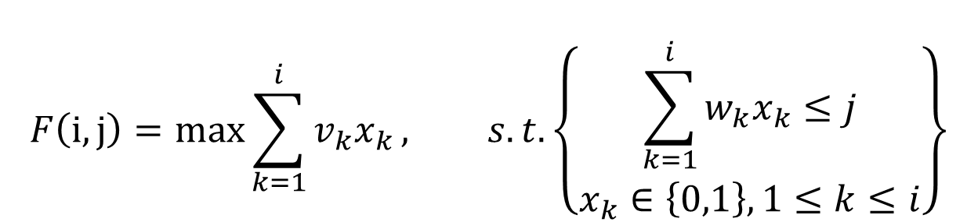
0-1背包的子问题结构及最优值函数
最优值函数 F( i, j )：子背包问题的最大装包价值
子背包容量为 j，1<=j<=W
可选物品为 1, 2, …, i，1≤i ≤n (从右到左逐个考察)

Slide 11
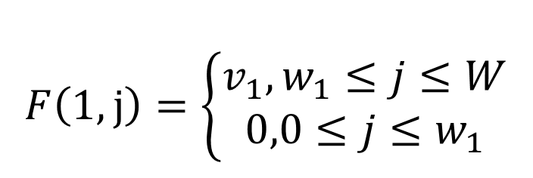
0-1背包子问题最优值的计算
初始条件
① 人为规定：
② 直接求解：F( 1 , j )，0≤j≤W
可选的物品只有一个：物品 1
若 j ≥ w₁
则物品 1 应(整体)装包
最大装包价值＝v₁
F( i, 0 )= 0，0≤i≤n
F( 0, j )= 0，0≤j≤W

Slide 12
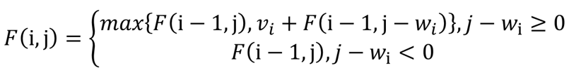
0-1背包子问题最优值的计算
递归计算：F(i, j)
物品 i：能否装包；装包最优值 pk. 不装包最优值
j≥w_{i} ：物品 i 能装包(但不一定装)
装包：剩余容量 j – w_{i} 最优装包方案从前 i – 1 个物品产生
不装：最优装包方案从前 i – 1 个物品中产生
j＜w_{i} ：物品 i 不能装包，则最优装包方案只能从前 i-1个物品中产生

Slide 13
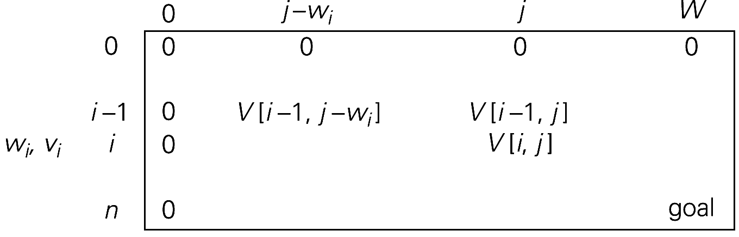
0-1背包子问题最优值的计算
上面行算 下面行
目标

Slide 14
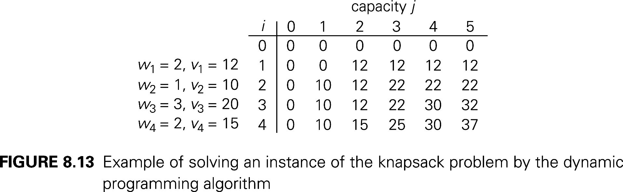
0-1背包最优值计算
Ex. 背包容量 W = 5
物品 i 重量 w_{i} 价值 v_{i}
1 2 $12
2 1 $10
3 3 $20
4 2 $15
容量 j
0
0
0
0
0
0 0 0 0 0 0
初始化
人为规定
F( i, 0 )= 0，0≤i≤n
F( 0, j )= 0，0≤j≤W

Slide 15

0-1背包最优值计算
Ex. 背包容量 W = 5
物品 i 重量 w_{i} 价值 v_{i}
1 2 $12
2 1 $10
3 3 $20
4 2 $15
容量 j
0
0
0
0
0
0 0 0 0 0 0
0 0 12 12 12 12
初始化
直接求解

Slide 16
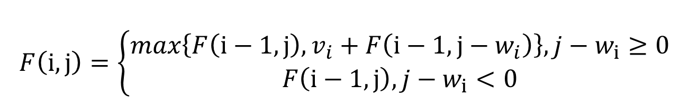
0-1背包最优值计算
Ex. 背包容量 W = 5
物品 i 重量 w_{i} 价值 v_{i}
1 2 $12
2 1 $10
3 3 $20
4 2 $15
容量 j
0
0
0
0
0
0 0 0 0 0 0
0 0 12 12 12 12
上一行算 下一行
递归计算

Slide 17
0-1背包最优值计算
Ex. 背包容量 W = 5
物品 i 重量 w_{i} 价值 v_{i}
1 2 $12
2 1 $10
3 3 $20
4 2 $15
容量 j
0
0
0
0
0
0 0 0 0 0 0
0 0 12 12 12 12
0 10 12 22 22 22
递归计算

Slide 18
0-1背包最优值计算
Ex. 背包容量 W = 5
物品 i 重量 w_{i} 价值 v_{i}
1 2 $12
2 1 $10
3 3 $20
4 2 $15
容量 j
0
0
0
0
0
0 0 0 0 0 0
0 0 12 12 12 12
0 10 12 22 22 22
0 10 12 22 30 32
递归计算

Slide 19
0-1背包最优值计算
Ex. 背包容量 W = 5
物品 i 重量 w_{i} 价值 v_{i}
1 2 $12
2 1 $10
3 3 $20
4 2 $15
容量 j
0
0
0
0
0
0 0 0 0 0 0
0 0 12 12 12 12
0 10 12 22 22 22
0 10 12 22 30 32
0 10 15 25 30 37
递归计算
最优装包方案？

Slide 20
0-1背包最优值计算
Ex. 背包容量 W = 5
物品 i 重量 w_{i} 价值 v_{i}
1 2 $12
2 1 $10
3 3 $20
4 2 $15
容量 j
0
0
0
0
0
0 0 0 0 0 0
0 0 12 12 12 12
0 10 12 22 22 22
0 10 12 22 30 32
0 10 15 25 30 37
最优方案向量：( x₁ , x₂ , x₃ , x₄ )
1
F(4, 5)≠F(3, 5)：最优方案中，物品 4 是否在包内？
若物品 4 不在包内，这时应有 F(4, 5)＝F(3, 5)
∴x₄=1

Slide 21
0-1背包最优值计算
Ex. 背包容量 W = 5
物品 i 重量 w_{i} 价值 v_{i}
1 2 $12
2 1 $10
3 3 $20
4 2 $15
容量 j
0
0
0
0
0
0 0 0 0 0 0
0 0 12 12 12 12
0 10 12 22 22 22
0 10 12 22 30 32
0 10 15 25 30 37
最优方案向量：( x₁ , x₂ , x₃ , x₄ )
1
3＝5－w₄
物品 4 已在最优方案内，背包剩余容量？
F(3,3)
那么，下一步应检查哪个矩阵元素？

Slide 22
0-1背包最优值计算
Ex. 背包容量 W = 5
物品 i 重量 w_{i} 价值 v_{i}
1 2 $12
2 1 $10
3 3 $20
4 2 $15
容量 j
0
0
0
0
0
0 0 0 0 0 0
0 0 12 12 12 12
0 10 12 22 22 22
0 10 12 22 30 32
0 10 15 25 30 37
最优方案向量：( x₁ , x₂ , x₃ , x₄ )
0
1
F(3, 3)＝F(2, 3)：最优方案中，物品 3 是否在包内？
若在包内，应有 F(3, 3)≠F(2, 3)
∴x₃=0

Slide 23
0-1背包最优值计算
Ex. 背包容量 W = 5
物品 i 重量 w_{i} 价值 v_{i}
1 2 $12
2 1 $10
3 3 $20
4 2 $15
容量 j
0
0
0
0
0
0 0 0 0 0 0
0 0 12 12 12 12
0 10 12 22 22 22
0 10 12 22 30 32
0 10 15 25 30 37
最优方案向量：( x₁ , x₂ , x₃ , x₄ )
1
0
1

Slide 24
0-1背包最优值计算
Ex. 背包容量 W = 5
物品 i 重量 w_{i} 价值 v_{i}
1 2 $12
2 1 $10
3 3 $20
4 2 $15
容量 j
0
0
0
0
0
0 0 0 0 0 0
0 0 12 12 12 12
0 10 12 22 22 22
0 10 12 22 30 32
0 10 15 25 30 37
最优方案向量：( x₁ , x₂ , x₃ , x₄ )
1
1
0
1
F(1, 2)≠0：最优方案中，物品 1 是否在包内？

Slide 25
0-1背包的动态规划算法(自底向上)
Algorithm DPKnapsack (w[1..n], v[1..n], W) //最优值计算
for i ← 0 to n do F[i, 0] ← 0
for j ← 1 to W do F[0, j] ← 0
for i ← 1 to n do
for j ← 1 to W do
if j −w[i] ≥ 0
F[i, j] ← max{F[i − 1, j], v[i] + F[i −1, j − w[i]]}
else
F[i, j] ← F[i − 1, j]
return F[0..n, 0..W]

Slide 26
0-1背包的动态规划算法
Algorithm OptimalKnapsack (w[1..n], F[0..n, 0..W]) //最优解构造
for i ← 1 to n do L[i] ← 0
k ← 0
j ← W
for i ← n downto 1 do
if F[ i, j]> F[ i-1, j]
k ← k+1
L[k] ← i
j ← j − w[i]
return L[1..n]

Slide 27
计算复杂性分析
0-1背包问题的动态规划求解算法时间复杂性分析
T(n) = O(n*W)
物品个数 * 背包容量
背包容量 W 的值很大时，计算时间较多
若 W>2^{n}，计算时间 > Ω(n*2^{n})

Slide 28
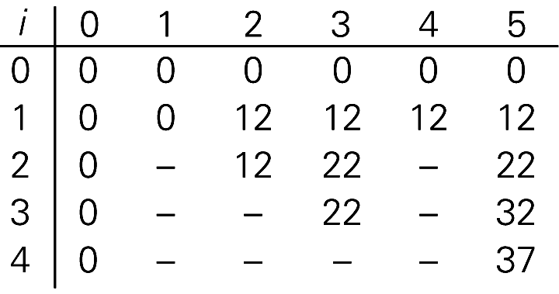
备忘录方法
动态规划的备忘录算法：递归
问题求解过程中需要的子问题递归计算(避免冗余)
子问题解保存在矩阵中，需要时取出(避免重复)
Ex. 背包容量 W = 5
物品 i 重量 w_{i} 价值 v_{i}
1 2 $12
2 1 $10
3 3 $20
4 2 $15
容量 j

Slide 29
0-1背包的动态规划备忘录算法(自顶向下)
Algorithm MFKnapsack (i, j)//最优值(递归)计算
if F[ i, j ]< 0 //F[i, j]=-1，表示没有计算过
if j < w[i]
value ← MFKnapsack (i − 1, j)
else
value ← max( MFKnapsack (i − 1, j), v[i]+ MFKnapsack (i − 1, j − w[i]))
F[ i, j ]← value
return F[i, j]
//算法的调用： for i ← 0 to n do
for j ← 1 to W do F[i, j] ← -1
for i ← 0 to n do F[i, 0] ← 0
for j ← 1 to W do F[0, j] ← 0
MFKnapsack (n, W)

Slide 30
矩阵连乘问题
给定n个矩阵 { A₁,A₂,…,A_{n} }, A_{i}与A_{i+1}是可乘的，如何确定计算矩阵连乘积的计算次序，使得依此次序计算矩阵连乘积需要的数乘次数最少？
穷举法
列出所有可能计算次序
算出每种计算次序需要的数乘次数
从中找出一种数乘次数最少的计算次序

Slide 31

矩阵连乘问题
穷举法的计算复杂性
对n个矩阵的连乘积，设其有不同的计算次序个数=P(n)
每种计算次序可分解为两个子矩阵的加括号问题(A₁...A_{k})(A_{k+1}…A_{n})
则 P(n) 计算公式为：
计算结果值为Catalan数
$$P(n)=\left\{\begin{aligned}1,n=1 \\ \sum_{k=1}^{n−1}{P(k)P(n−k),n>1}\end{aligned}\right.=C(n−1)=\frac{1}{n}\left(\begin{aligned}2n−2 \\ n−1\end{aligned}\right)=Ω\left({4^{n−1}}/{(n−1)^{3/2}}\right)$$

Slide 32
矩阵连乘问题
穷举法
分治法（二分）
平衡划分，直到只有2个矩阵为止
已有平凡解：最优次序 = 直接相乘
合并
直接合并：难以证明最优划断位置 = 直接合并处
重新考察 = 穷举

Slide 33
矩阵连乘问题
穷举法
二分法
动态规划
将矩阵连乘积 简记为A[i:j] ，这里i≤j
考察计算 A[i:j] 的最优计算次序。设这个计算次序在矩阵 A_{k} 和 A_{k+1} 之间将矩阵链断开，i≤k<j，则其相应完全加括号方式为
计算量：A[i:k]的计算量加上A[k+1:j]的计算量，再加上 A[i:k] 和 A[k+1:j] 相乘的计算量

Slide 34
分析最优解的结构特征
计算A[i:j]的最优次序所包含的计算矩阵子链 A[i:k]和A[k+1:j]的次序也是最优的。
最优子结构性质
矩阵连乘计算次序问题的最优解包含着其子问题的最优解
问题有最优子结构性质动态规划算法求解的条件之一

Slide 35

建立递归关系
设计算 A[i:j]，1≤i≤j≤n，所需要的最少数乘次数 m[i,j]，则原问题的最优值为m[1,n]
当 i=j 时，A[i:j] = A_{i}，因此，m[i,i] = 0，i=1,2,…,n
当 i<j 时，
可递归定义：
这里 的维数为
的位置只有 种可能
$$j−i$$

Slide 36
计算最优值
不同子问题个数
对于1≤i≤j≤n不同的有序对(i,j)对应于不同的子问题
子问题最多只有
在递归计算时，许多子问题被重复计算多次
使用动态规划算法求解的条件之二

Slide 37
计算最优值
依据其递归式自底向上进行计算
在计算过程中，保存已解决的子问题答案
保存在矩阵(表)中
每个子问题只计算一次
后面需要时只要查表
避免了大量的重复计算
算法时间计算复杂性为多项式时间

Slide 38
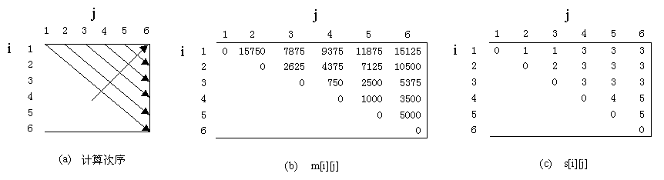
用动态规划法求最优解
void matrixChain(int p[ ], int m[ ][ ], int s[ ][ ])
{ int n=p.length-1;
for (int i = 1; i <= n; i++) m[i][i] = 0;
for (int r = 2; r <= n; r++)
for (int i = 1; i <= n - r+1; i++) {
{ int j=i+r-1;
m[i][j] = m[i+1][j]+ p[i-1]*p[i]*p[j];
s[i][j] = i;
for (int k = i+1; k < j; k++)
{ int t = m[i][k] + m[k+1][j] + p[i-1]*p[k]*p[j];
if (t < m[i][j]) { m[i][j] = t; s[i][j] = k; }
}
}
}

Slide 39
用动态规划法求最优解
计算实例
A1 | A2 | A3 | A4 | A5 | A6
30×35 | 35×15 | 15×5 | 5×10 | 10×20 | 20×25

Slide 40
用动态规划法求最优解
最优值矩阵M
最少乘法次数
m[i][j]
最优解矩阵S
最优划分位置
s[i]j]

Slide 41
算法复杂度分析
算法matrixChain的主要计算量
r, i, k 的 3 重循环
循环体内计算量 O(1)
3 重循环的总次数为O(n³)
时间复杂性 O(n³)
空间复杂性 O(n²)
for (int r = 2; r <= n; r++)
for (int i = 1; i <= n - r+1; i++)
{ ……
for (int k = i+1; k < j; k++)
{ ……
}
}

Slide 42
矩阵连乘积的备忘录动态规划算法
int lookupChain(int i, int j) {
if (m[i][j] > 0) return m[i][j];
if (i == j) return 0;
int u = lookupChain(i+1,j) + p[i-1]*p[i]*p[j];
s[i][j] = i;
for (int k = i+1; k < j; k++) {
int t = lookupChain(i,k) + lookupChain(k+1,j) + p[i-1]*p[k]*p[j];
if (t < u) { u = t ; s[i][j] = k; }
}
m[i][j] = u;
return u;
}

Slide 43
加权的单会场活动安排的动态规划求解
活动集合 E={1, 2, …, n }(结束时间递增排列)
活动 j：开始时间 s_{j}、结束时间 f_{j}、权值 v_{j}
p(j)=i：活动 j 开始前最晚结束的并与 j 相容的活动 i
若 i 不存在，则令 p (j)=0
v₁=2
p₁=0
v₂=4
p₂=0
v₃=4
p₃=1
v₄=7
p₄=0
v₅=2
p₅=3
v₆=1
p₆=3

Slide 44
加权的单会场活动安排的动态规划求解
活动集合 E={1, 2, …, n }(结束时间递增排列)
活动 j：s_{j}、f_{j}、v_{j}；p(j)
最优值
M(j)＝子集 {1, …, j } 上相容活动最大总权值
规定：M(0)=0
j 开始前最晚结束并与之相容的活动

Slide 45
加权的单会场活动安排的动态规划求解
最优值：M(j)={1, …, j }上相容活动最大总权值
最优解
j 属于 {1, …, j} 上最优解 iff.

Slide 46
加权的单会场活动安排的动态规划求解
最优值 M(j) 的计算
迭代
Itera_Selector ( j )
M [ 0 ]=0
for j＝1, 2, …, n
M [ j ]＝max ( v_{j} + M [ p (j) ], M [ j－1] )
Recur_Selector ( j )
if j＝0 then
return 0
else if M [ j ]＞0 then
return M [ j ]
else
M [ j ]＝max ( v_{j} + Recur_Selector ( p (j) ), Recur_Selector ( j－1 )
return M [ j ]
递归

Slide 47
加权的单会场活动安排的动态规划求解
最优解答的构造
j 属于 {1, …, j} 上最优解 iff.
递归构造
Find_Solution ( j )
if j＝0 then
无动作
else
if v_{j} + M [ p (j) ] ≥ M [ j－1 ] then
输出 j 和 Find_Solution ( j－1 ) 的结果
else
输出 Find_Solution ( j－1 ) 的结果

Slide 48
加权的单会场活动安排问题
动态规划求解实例
v₁=2
p₁=0
v₂=4
p₂=0
v₃=4
p₃=1
v₄=7
p₄=0
v₅=2
p₅=3
v₆=1
p₆=3
 |  | 0 | 1 | 2 | 3 | 4 | 5 | 6
M | ＝

Slide 49
最长公共子序列（LCS）
给定序列 X={ x₁,x₂,…,x_{m} }，设序列 Z={ z₁,z₂,…,z_{k} } 是 X 的子序列
存在一个严格递增下标序列 { i₁,i₂,…,i_{k} } 使得对于所有 j = 1,2,…,k 有 z_{j}=x_{ij}
Ex.
Z={ B，C，D，B } 是 X={ A，B，C，B，D，A，B } 的子序列
Z 对应的递增下标序列 = { 2，3，5，7}

Slide 50
最长公共子序列（LCS）
给定 2 个序列 X 和 Y，当另一序列 Z 既是 X 的子序列又是 Y 的子序列时，称 Z 是序列 X 和 Y 的公共子序列
问题
给定 2 个序列 X={ x₁,x₂,…,x_{m} } 和 Y={ y₁,y₂,…,y_{n} }
找出 X 和 Y 的最长公共子序列
LCS, Longest Common Subsequence

Slide 51
最长公共子序列（LCS）的结构
两个序列的最长公共子序列（LCS）包含了这两个序列的前缀的最长公共子序列。因此，最长公共子序列问题具有“全局最右包含局部最优”的性质。
假设序列 X={ x₁,x₂,…,x_{m} } 和 Y={ y₁,y₂,…,y_{n} }的最长公共子序列(LCS) 是 Z={ z₁,z₂,…,z_{k} } ，则
x_{m}=y_{n}：则一定有 z_{k}=x_{m}=y_{n}，且 z_{k-1}是X_{m-1}和Y_{n-1} 的LCS
x_{m}≠y_{n} ：
若 z_{k}≠x_{m}：则 Z 一定是 X_{m-1}和 Y 的LCS
若 z_{k}≠y_{n}：则 Z 一定是 X 和 Y_{n-1} 的LCS

Slide 52
LCS子问题的递归结构
c[i][j]：X_{i} 与 Y_{j} 的最长公共子序列（LCS）的长度
X_{i}={ x₁,x₂,…,x_{i} }，Y_{j}={ y₁,y₂,…,y_{j} }
i=0 或 j=0：空序列是 X_{i} 和 Y_{j} 的LCS，故 C[i][j] = 0
其他情况：由最优子结构性质得递归关系：

Slide 53
计算最优值
int lcsLength (char *x, int m, char *y, int n) {
for (int i =0; i<m; i++) c[i][0]=0; //X_{i} 与空串的 LCS 长度=0
for (int j =0; j<n; j++) c[0][j]=0; //空串与 Y_{j} 的 LCS 长度=0
for (i = 0; i < m; i++)
for (j = 0; j < n; j++) // 逐个比较 x 与 y 的每个字符
if (x[i] == y[j]) { // x_{i} 与 y_{j}相等
// X_{i} 与 Y_{j} 的LCS 长度= X_{i-1} 与 Y_{j-1} 的LCS长度 +1
c[i][j]=c[i-1][j-1]+1;
//且，x_{i} 或 y_{j} 是 X_{i} 与 Y_{j} 的LCS的尾字符
b[i][j]=1; //…..（下页续）

Slide 54
计算最优值
……（接上页）//x_{i} 与 y_{j} 不相等
// c (i-1, j) 是 X_{i-1} 与 Y 的 LCS 长度
// c (i, j-1) 是 X 与 Y_{j-1} 的 LCS 长度
} else if ( c[i-1][j] >= c[i][j-1] ) { // X_{i-1} 与 Y 的 LCS 更长
c[i][j] = c[i-1][j];
b[i][j] = 2; // LCS 在 X_{i-1} 与 Y 中
} else { //X 与 Y_{j-1} 的 LCS 更长
c[i][j] = c[i][j-1];
b[i][j] = 3; // LCS 在 Y_{j-1} 与 X 中
}
} //end

Slide 55
构造最长公共子序列
void lcs (int i, int j, char* x) {
if (i ==0 || j==0) return;
if (b[i][j]== 1) {
lcs (i-1, j-1, x, b);
printf(“%c”, x[i]);
} else if (b[i][j]== 2)
lcs (i-1, j, x,b);
else
lcs (i, j-1, x, b);
}
首次调用：lcs ( m, n, x, b)

